Slide 1





A Comercialização da Música em Streamings
Edson Roger 20213517
Matheus Malvar 20200072

Slide 2
Sumário
1 – Objeto de estudo
2 – Signo do objeto (Primeiridade, secundidade e terceiridade)
3 – Semiosfera e fronteira (musica, comercio e streaming)
4 – Figura de exemplo (vídeo)
5 – Novas fronteiras e textos culturais
6 – Códigos, modalizadores e linguagens
7 – Tese
8 – Provocativa
9 – Hipótese e Problemática
10 – Um novo fenômeno
11 – Mensagem reflexiva
12 – Bibliografia

Slide 3
SUBTEMAS DO OBJETO DE ESTUDO
MÚSICA
CONSUMO
COMÉRCIO
A música não se sabe ao certo sua origem. Sabe-se que mesmo que incolor existe, mesmo inodora se sente, mesmo insípida alimenta.
Consumir é o ato proposital do existir. Nenhum objeto/coisa fará sentido se de algum modo não se consome, desde o necessário ao desconhecido.
O Comercio é a nova troca expressada em preço e custo. É sinônimo da vantagem do essencial ou o essencial do sobreviver.

Slide 4
ORIGEM MODA CULTURA
Supõe que a música nasceu dos sons naturais, tomou proporções com os instrumentos, sendo o primeiro dele a voz.
A música criou a necessidade nos humanos, fez com que no decorrer do tempo a-consumissem como qualquer outro tipo de insumo para a necessidade fisiológica.
Quem a comercializava pensara em partes diferente. A música passou a ser instrumento de trabalho e de sobrevivência, porém, nem todo mundo enxerga a música como um produto.
Foi se ressignificando ao decorrer do tempo, teceu-se a outros textos culturais, originou-se em várias linguagens, e recodificou diversas vezes.
E desde então não paramos mais de consumi-la. Por ser diferente de qualquer outro insumo, a relação humana com a música transcenderia qualquer preço.
Os meios de comércio foram mudando e hoje chegamos a era digital onde a música passou a receber outros valores significativos e significância para seus ouvintes.

Slide 5
CULTURAS SEMIOSFÉRICAS DA MÚSICA E COMÉRCIO E SUAS FRONTEIRAS
ESCAMBO
PIRATARIA
SONS NATURAIS
MÚSICA
MÚSICA/PRODUTO
MÚSICA/ALGORÍTIMO/MARKETING
07 Outubro de 2008
DIVULGAÇÃO COMERCIAL/COMÉRCIO
COMÉRCIO
PUBLICIDADE
TECNOLOGIA

Slide 6
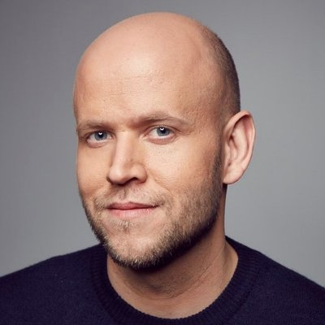
Possuir Vantagem + Precificar “Músicas” + “Ter livre-arbítrio” + Acesso democrático e de “graça”...
As mídias de rádios já faziam as comercializações publicitárias, As mídias televisivas também Por fim os campos cibernéticos adotou a formula para seus apps e websites.
A música é um objeto democrático, seu acesso nem sempre. Seu culto/seu uso está em qualquer parte do mundo. Está ligada aos sentimentos por ser intuitiva, sendo assim uma das maiores manifestações da humanidade.
As pessoas seguem regras, códigos, padrões, seja por leis, por ordem ou por influência. Entretanto, a gana de autonomia sobre si hospeda em todo ser vivo.
Dar para fazer tudo isso sem cometer um crime de direitos Autorais?
O Daniel EK responde:

Slide 7
INVERSÃO FRONTAL DE OUTROS TEXTOS NA CULTURA DO USO DE STREAMING
PUBLICIDADE
MONETIZARODAS /DISTRIBUIDORAS/ GRAVADORAS
MÚSICA
OUVINTE PREMIUM
OUVINTE FREEMIUM
OUVINTE/PRODUTO
QUEM NÃO PAGA
QUEM RECEBE QUEM PAGA
ANÁLISE DE USUÁRIOS
EMPRESAS PUBLICITÁRIAS/SHOPPER DE DADOS

Slide 8
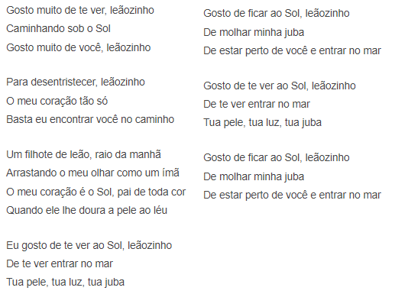
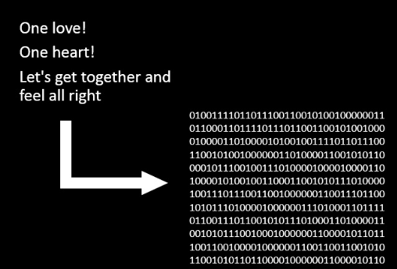
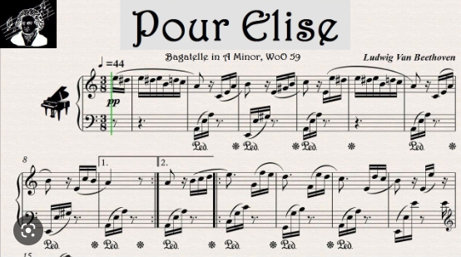

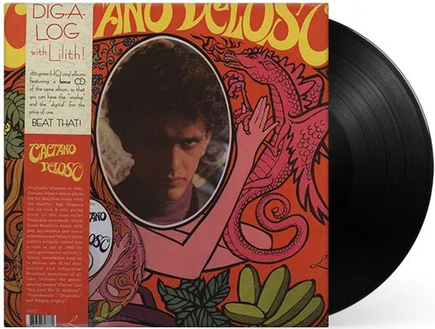
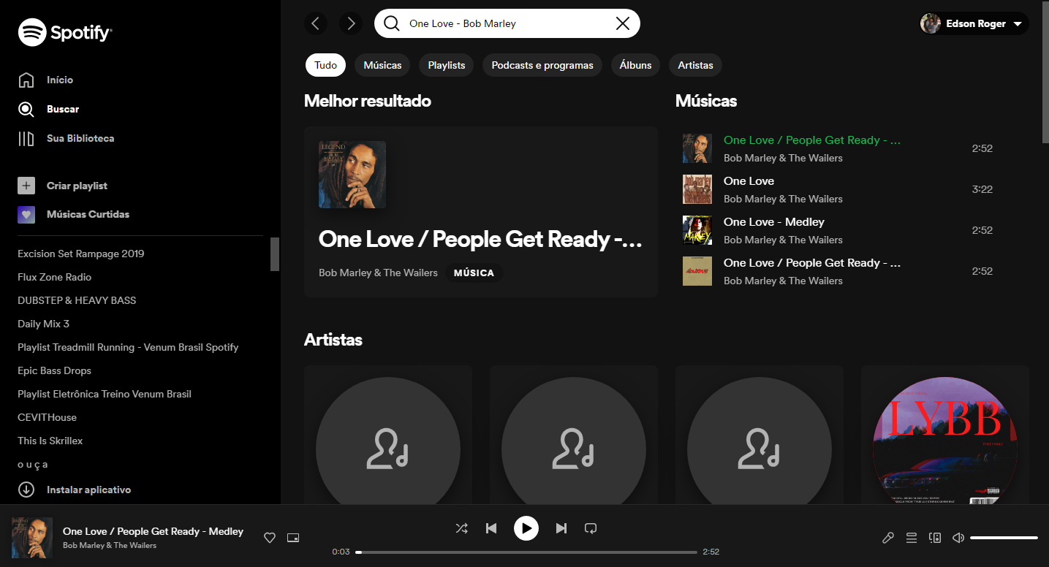
CÓDIGOS, MODELIZADORES E LINGUAGENS
Cartilha Rítmica
O Leãozinho - Caetano Veloso (letra)
One Love - Bob Marley (linguagem de maquina)
Cilindro
LP - Caetano Veloso
Software de musica

Slide 9
E COM TODA ESSA GAMA DE RELAÇÕES COMERCIAIS DE STREAMING EM VOLTA DA MÚSICA, SERÁ QUE MÚSICA AINDA É MÚSICA?
QUEM SABERIA NOS RESPONDER?

Slide 10
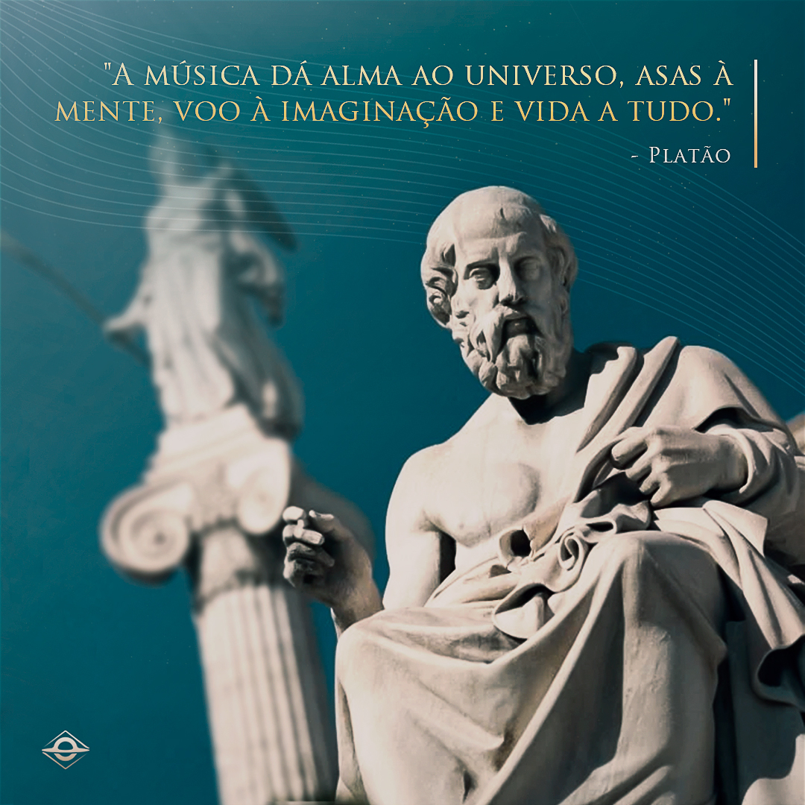

Slide 11
COMO DIRIA O PAI DA QUÍMICA MODERNA, O FRANCES LAVOISIER: “NA NATUREZA, NADA SE CRIA, NADA SE PERDE, TUDO SE TRANSFORMA”, E COM BASE NOS CONCEITOS DA SEMIÓTICA DA CULTURA, ESSA “TRANSFORMAÇÃO” É O TECIDO, O CAMINHO A CONSOLIDAR A CULTURA. PENSANDO QUE A MUDANÇA É FENÔMENO DAS COISAS, O QUE SUPOR AO PRÓXIMO PASSO DA CULTURA DE STREAMINGS?

Slide 12

“A vida sem a música é simplesmente um erro, uma tarefa cansativa, um exílio”
~Nietzsche.

Slide 13
Bibliográficas. FRASE NIETZSCHE 2005, Disponível em: https://gen-grupodeestudosnietzsche.net/portfolio/nietzsche-e-a-musica/. Acesso em 20/11/2022. IMAGEM/CONCEITO DE PLATÃO. 2022 disponível em: https://twitter.com/brasilparalelo/status/1371498673125883909?lang=cs. Acesso em 19/11/2022 O QUE O ALGORITMO DO SPOTIFY FAZ? 2022 disponível em: https://somosmusica.cdbaby.com/o-algoritmo-spotify-o-que-os-musicos-precisam-saber/#:~:text=O%20que%20o%20algoritmo%20do,vão%20querer%20ouvir%20no%20futuro. Acesso em 23/11/2022 SOM NA FAIXA, 2022 Disponível em https://www.netflix.com/br/. Acesso em 23/11/2022

